Slide 1
Git - Github

Slide 2
Command Prompt Terminal
Command prompt veya terminal için komutlar

Slide 3
Komutlar
 | Windows | Lİnux/Mac
Uygulama adı | Komut İstemi | Bash/Terminal
Konum değiştirme | cd | cd.. | cd/
Listeleme | dir | ls
Klasör oluşturma | mkdir
Klasör silme | rmdir
Dosya oluşturma | echo merhaba > dosya.txt cat > merhaba.txt
Dosyanın içini görme | more | cat
Dosya silme | del | rm
Klasör ve dosya ismi değiştirme | ren | mv
Ekran temizleme | cls | clear

Slide 4


Giriş
Versiyon kontrol sistemi
LOCALE
Git ile yönetilen repoların public veya private olarak saklandığı veya paylaşıldığı uzak sunucu
Birden fazla kişi ile işbirliği içinde çalışma imkanı
REMOTE

Slide 5
Version Control System

Slide 6
Versiyon Kontrol Sistemi
VKS, bir uygulamada belli değişikliklerden sonra, o ana kadar ortaya çıkan ürün ile iligli bir versiyon oluşturulması, yeni değişikliklerin ayrı bir versiyona konulması işlemidir.
Çoğu insanın versiyon kontrol metodu, ilgili dosyaları başka bir yere kopyalamaktır.
Bu yaklaşım basit olduğundan çok yaygındır fakat aynı zamanda inanılmaz derecede hataya açık bir yaklaşımdır.
Hangi dizinde bulunduğunuzu unutmak, yanlışlıkla yanlış dosya üzerine yazmak veya istemediğiniz dosyaların üzerine yazmak gibi ihtimallerin gerçekleşmesi çok olasıdır.

Slide 7
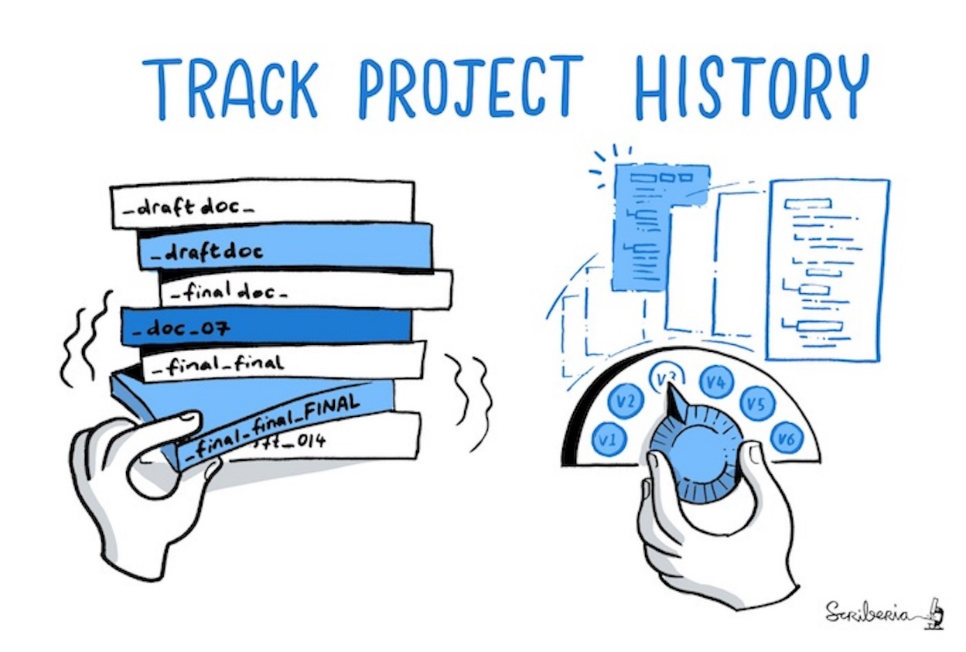
VKS nedir
Versiyon kontrol sistemi, belirli versiyonların daha sonra çağrılabilmesi için zaman içerisinde bir dosya veya dosya grubundaki değişiklikleri kaydeden bir sistemdir.
https://git-scm.com/book/en/v2/Getting-Started-About-Version-Control

Slide 8
VKS nedir
Versiyon Kontrol Sistemi, seçili dosyaların bir önceki versiyona döndürülmesi, projenin tamamının bir önceki versiyona döndürülmesi, zaman içerisinde yapılan değişikliklerin karşılaştırılması, probleme neden olabilecek değişikliklerin en son kimin tarafından yapıldığı gibi bir çok işlemin gerçekleştirilebilmesini sağlar.
Genel olarak VKS kullanmak, değişiklik yaptığınız dosyalar üzerinde bir şeyleri berbat ettiğinizde ya da bir şeyleri kaybettiğinizde kolayca geri getirebilmeniz anlamına gelmektedir.
https://git-scm.com/book/en/v2/Getting-Started-About-Version-Control

Slide 9

Yerel(Local) VKS nedir
YVKS, versiyon kontrol sisteminin lokal bilgisayarda tutulduğu sistemlerdir.
Bu sistemde geliştirici kendi lokal bilgisayarında uygulama ile ilgili versiyon sistemi kullanabilir ancak farklı developer’lar ile çalışmak isterse YVKS sistemi bunun için bir çözüm üretemez.
https://git-scm.com/book/en/v2/Getting-Started-About-Version-Control

Slide 10
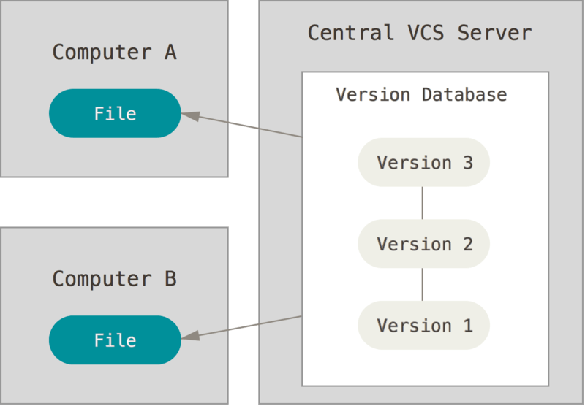
Merkezi VKS nedir
Bu sistemde versiyonların depolanması ve kontrolü uzaktaki bir sunucu üzerinden yapılmaktadır. Lokal cihazlarda herhangi bir depolama ve kontrol yapılmaz.
Bu sistemin en büyük sorunu o sunucuda bir sorun oluştuğu andan itibaren hiç kimse iş yapamaz veya üzerinde çalışmakta oldukları herhangi bir şeye sürüm değişikliklerini kaydedemezler.
https://git-scm.com/book/en/v2/Getting-Started-About-Version-Control

Slide 11
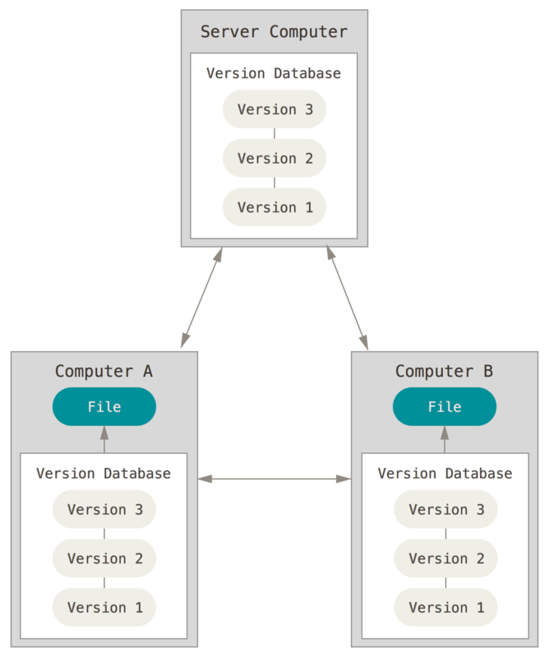
Dağıtık(Distributed) VKS nedir
İşte tam da burada devreye Dağıtık(Distributed) Versiyon Kontrol Sistemleri (DVKS) giriyor. Bir DVKS’ de hem merkezi bir sunucu bulunmaktadır, hem de client’larda da aynı yapının bir kopyası bulunmaktadır.
Dolayısıyla eğer bir sunucu devre dışı kalırsa, client’larda da aynı yapı bulunduğundan sunucu devreye girene kadar her bir geliştirici lokalde çalışabilirken, sunucu devreye alındığında client’lar tarafından sunucu rahatlıkla güncelleyebilir. Her client, en nihayetinde tüm verilerin tam bir yedeğidir aslında.
https://git-scm.com/book/en/v2/Getting-Started-About-Version-Control

Slide 12
Kurulum ve İlk Ayarlar
Git Kurulum
Linux İçin:
sudo apt update
sudo apt install git -y
Git altyapısını oluşturmak ve git komutlarını kullanabilmek için Git kütüphanesinin kurulması gerekmektedir [https://git-scm.com/downloads] git –version // git in kurulup kurulmadığını anlamak için

Slide 13
Kurulum ve İlk Ayarlar
Terminal de komutların renklendirilmesini sağlar
Git configuration
git config --global color.ui true
git config –global user.name "Ali Gel"
git config –global user.email "ali@gel.com"
Yapılan commit leri burada belirtilen isim ve eposta ile ilişkilendirir. Repo da çalışan diğer kişiler bu isim ve epostayı görür.
System parametresi kullanıldığında tüm kullanıcılar ve tüm repolar üzerinde etkili olur
Global parametresi geçerli kullanıcının tüm repolar üzerinde etkili olur
Local parametresi ise sadece geçerli repo üzerinde etkili olur

Slide 14
Genel Kavramlar
?
Versiyon kontrol ve birlikte çalışma altyapısını ayrı tutmak istediğimiz her bir bağımsız yapıya repository denir. Genellikle her proje için ayrı bir repository tanımlanır.
Repository

Slide 15
Local repo oluşturma
Local bilgisayarımızda bir projeyi versiyon sistemine alabilmek için git init komutu kullanılır. Bu komut kullanılınca proje klasöründe .git klasörü oluşturulur. Bu local repomuzu saklayacaktır.
git init

Slide 16
Genel Kavramlar
REPOSITORY
?
Working Space
?
Staging Area
?
Git her bir commit i ayrı bir versiyon olarak tutar. Böylece yapılan çeşitli değişikliklerden sonra projede sorunlar ortaya çıkarsa bir önceki commit e geri dönülebilir.
.git klasörünün bulunduğu çalışma alanıdır. Klasörler ve dosyalar üzerinden değişiklik burada yapılır.
Versiyon oluşturulacak(commit edilecek) olan dosya veya klasörlerin geçici olarak toplandığı yerdir. Versiyon oluşturulduktan(commit edildikten) sonra otomatik olarak staging area boşaltılır
Commit Store
Notes:
Bazı dosyaların git’e yüklenemesini istemiyorsun; bu noktada .gitignore isimli bir dosya oluşturur yüklenmesini istemediğin dosyaların isimlerini ve uzantılarını(belirli bir uzantıdaki dosyaların yüklenmesini istemiyorsan *.uzantı gibi) .gitignore’un içine yazarsın.

Slide 17
Local versiyonlar oluşturma
Working Directory veya Staging area’ nın durumunu görmek için kullanılır.
Oluşturulan versiyonları görmek için bu komut kullanılır
Working Space
Değişikliklerin Stage’ e gönderilmesi
Versiyon oluşturma
git status
git log
Git add iki farklı şekilde kullanılır. 1- Belli bir dosyayı staging area’ya göndermek için git add komutundan sonra dosyanın ismi yazılır.
2- Değişiklik yapılan tüm dosyaları stage a göndermek için nokta konulur.
git add
git commit
git add dosya_adi
git add .
git commit –m "ilk versiyon«
git commit ile belli bir dosyayı staging area’dan commit store’a yollarız
Değişiklikleri local repo’da saklama işlemine commit diyoruz.
Notes:
Staging area neydi?

Slide 18
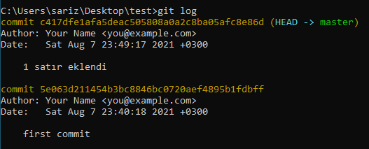
Versiyon detaylarını görme
Bir versiyonda hangi değişikliklerin olduğunu görmek için öncelikle git log komutu kullanılarak ilgili commit in hash kodu öğrenilir. Ardından aşağıdaki komut kullanılarak detaylara ulaşılır
git show’dan çıkmak için ‘q’ ya basılır.
Bütün çıktıyı tek bir satırda almak istiyorsan: git log -oneline
git show [hash kodun ilk 7 karakteri]

Slide 19
Versiyon oluşturmak için kodlar
Ana komutlar
Repo oluşturur. Her projede en başta bir kere kullanılır.
git init
(Repoda değişiklik yapılır)
git add .
git commit –m "versiyon metni"
Dosyaları staging area ya gönderir
Versiyon oluşturur
Genel durum ile ilgili bilgi verir
Yardımcı komutlar
git status
git log
git show [hash_kodu]
Versiyonların listesini verir
Versiyondaki değişiklikleri gösterir

Slide 20
Commit Store
LOCALE REPOSITORY
Bir repo içinde birden fazla commit olabilir. Bunlardan en son alınan commit’ e HEAD denir.
Bu HEAD değiştirildiğinde önceki versiyonlara dönüş yapılabilir.
HEAD always points to the last commit on the currently checked-out(switched) branch
Commit Store
HEAD
Commit 32
Commit 31
Commit 30
Commit 29

Slide 21
Değişiklikleri iptal etmek
Working space
Stage
Commits
git restore [dosya]
git restore --staged [dosya]
git checkout [hash] [dosya]
Tek bir dosyayı iptal eder
Tek bir dosyayı iptal eder
Dosya,hash ile belirtilen versiyona döner
git restore .
git restore –staged .
git checkout [hash] .
Tüm dosyaları iptal eder
Tüm dosyaları iptal eder
Hash değeri verilen versiyona döner
git reset --hard
Git checkout lardan sonra değişikliklerin commit haline gelmesi için git commit –m "...." komutu unutulmamalıdır
Commit’in working space’indeki değişiklikleri iptal eder, staging area yı boşaltır.

Slide 22

Önceki versiyonlara dönmek
1.Yöntem: CHECKOUT
Commits
Commits
HEAD
git checkout [hash]
HEAD
Commit 32
Commit 33
Commit 31
Commit 32
Commit 30
Commit 31
Commit 29
İstenilen versiyonu geri alır. Ancak bunun için sadece HEAD hareket ettirilir. Yapılan değişiklikler silinmez. Bu işlemin de bir versiyon haline gelmesi için commit oluşturmak gerekir.
Commit 30

Slide 23
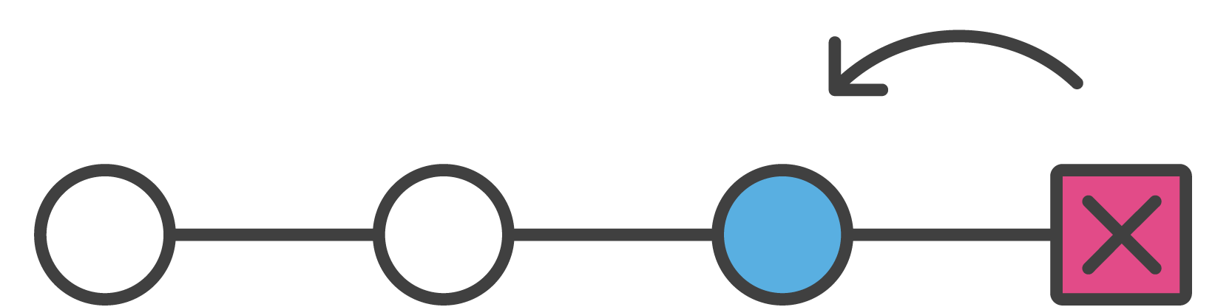
Önceki versiyonlara dönmek
2.Yöntem: RESET
Commits
Commits
HEAD
git reset --hard [hash]
HEAD
Commit 32
Commit 30
Commit 31
Commit 29
Commit 30
Commit 29
İstenilen versiyona geri döner, bu versiyondan daha sonra yapılan tüm commit ler ve içerdiği değişiklikler geri alınamayacak şekilde iptal edilir.

Slide 24
Branch (Dal)
BRANCH
MASTER
Branch
BRANCH
Master branch, projemizin ana yapısıdır. Zaman zaman bu ana yapıyı bozmadan bazı denemeler yapmak ve gerekirse kolaylıkla bu denemeleri iptal etmek ya da master ile birleştirmek için branch ler kullanılır. Branch ler içindeki değişiklikler master dan bağımsız olarak saklanır.

Slide 25
Branch Komutları
git branch -m [isim]
git branch [isim]
git branch –d [isim]
Branch ismini değiştirir
Hangi branch’taysanız onun ismini değiştirir.
Yeni branch oluşturur
Branch i siler
git checkout [isim]
git branch
git merge [isim]
Branch aktif hale gelir
Çalışmak istediğin branch’ı seçersin
Mevcut branch leri listeler
İki branch i birleştirir
Syntax’İ : git merge <other-branch>

Slide 26
Git Stash
git stash
git stash list
Commit’teki bilgileri zulalar
Elindeki bütün stash’leri görmek için kullanırsın
git stash pop
Zulalanmış bilgileri açığa çıkarır.

Slide 28

Github hesabı oluşturma
Github.com

Slide 29
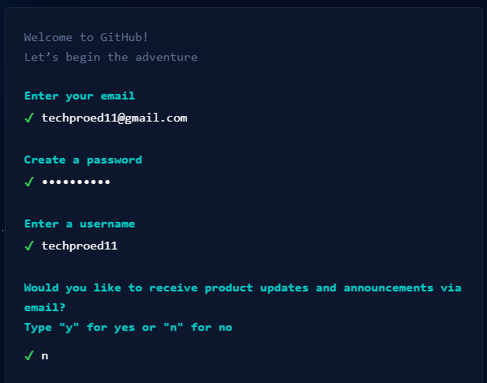
Github hesabı oluşturma
Eposta adresinizi giriniz
Şifre belirleyiniz
Bir kullanıcı adı belirliyoruz
Ürün güncelleştirmeleri ve tanıtımlardan email yoluyla haberdar olmak istemiyorsak n yazıyoruz

Slide 30
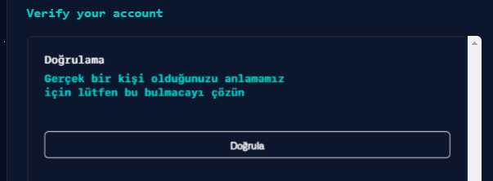
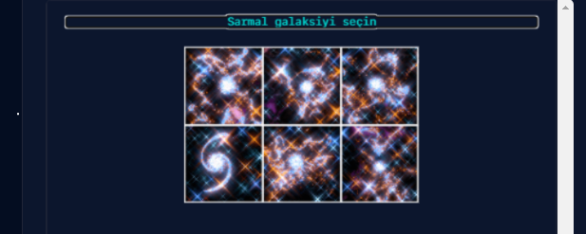

Github hesabı oluşturma
Doğrula butonuna basıyoruz
Doğrulama adımlarını geçiyoruz
Create Account butonuna basıyoruz

Slide 31
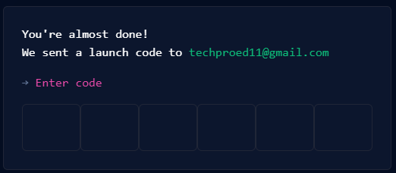
Github hesabı oluşturma
Eposta adresine gönderilen kodu girerek işlemi tamamlıyoruz

Slide 32
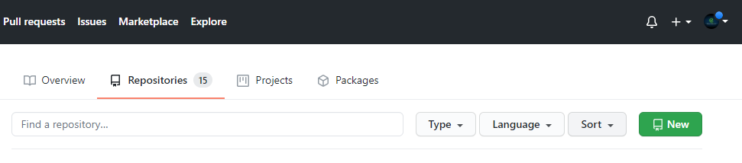
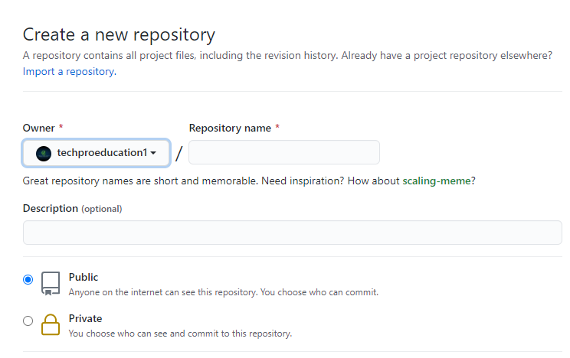

Github repo oluşturma
1
New butonuna basılır
2
Repository için bir isim veriyoruz
3
Herkes tarafından ulaşılabilir mi olsun, yoksa sadece bizim belirlediğimiz kullanıcılar mı ulaşabilsin
4
Create repository butonuna basılır

Slide 33
Kavramlar
Clone
Github daki bir repoyu lokale indirme işlemidir
Push
Lokalde oluşturulan commit lerin github a gönderilmesi işlemidir.
Fetch
Github daki en son versiyonun, lokal ile karşılaştırılarak –varsa- değişikliklerin indirilmesi işlemidir.
Merge
İndirilen değişikliklerin lokale uygulanması işlemidir
Pull
Fetch ve Merge işlemini tek başına yapar

Slide 34
Cloning
Github daki bir reponun lokale indirilerek geliştirilmesi için öncelikle klonlanmalıdır. Bunun için aşağıdaki komut kullanılır. Yani burada remote’daki repo’yu local’e indiririz.
git clone [git url]

Slide 35
Github Çalışma Prensibi
LOCALE
REPOSITORY
REMOTE
REPOSITORY
MAIN BRANCH
MAIN BRANCH
PUSH Commit32
Commit v32
Commit v31
Commit v31
Commit v30
MERGE
FETCH
.
.
.
Commit v30
.
.
.
Notes:
Merge neydi? İndirilen değişikliklerin lokale uygulanması işlemiydi
Fetch neydi ? Github’daki en son versiyonun, lokal ile karşılaştırılarak –varsa- değişikliklerin indirilmesi işlemiydi.

Slide 36
Local Repo’nun Github’a Yüklenmesi
Local ’de en az 1 commit oluşturduktan sonra, her proje için bir kereye mahsus olmak üzere aşağıdaki komutlar kullanılır. Böylece local repo ile Github ilişkilendirilmiş olur.
!
Git push origin master komutu kullnaıldığında eğer daha önceden Github hesabına login olunmamışsa login ekranı açılabilir veya kullanıcı adı şifre/ssh key istenebilir.
Ssh key şuradan oluşturulabilir: https://github.com/settings/keys Key oluşturulduktan sonra bir yere kaydedilmelidir!!
1
git remote add origin [REMOTE_URL]
Remote url, Github sitesi üzerinden ilgili repo sayfasında code bölümünden elde edilir
2
git push --set-upstream origin master
Local master branch, remote repo ya gönderilmiş olur.

Slide 37
Local Repo nun Github a Yüklenmesi
İlk yüklemeden sonra yapılacak yeni local commit’leri Github a göndermek için aşağıdaki komutun kullanılması yeterlidir.
git push

Slide 38
.gitignore
Staging area’ ya gitmesini istemediğimiz, yani versiyon kontrol sistemine dahil etmek istemediğimiz dosya ve klasörlerimizi tanımladığımız özel bir dosyadır. Bu dosya .git klasörünün bulunduğu dizinde olmalıdır.
out/
.idea/
.idea_modules/
*.iml
*.ipr
*.iws
.gitignore

Slide 39
Github dan commit çekme
Github üzerinden bir commit ile local repo güncellenmek istenirse aşağıdaki komutlar kullanılır
git fetch
Değişiklikleri remote’dan local’e indirir
git pull
VEYA
git merge
fetch & merge
İndirilen değişiklikleri local repoya uygular

Slide 40
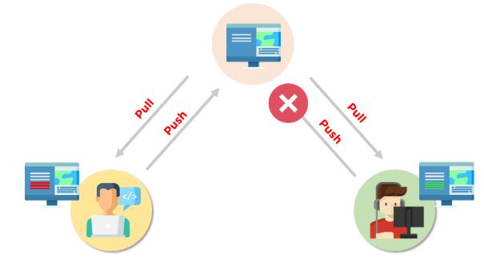
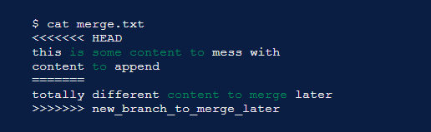
Merge Conflict
Birleştirilecek commitlerde, aynı dosyanın aynı satırında birbirinden farklı değişiklikler varsa bu durumda merge işlemi sırasında çakışma oluşur. Buna merge conflict denir.
Merge conflict, remote-local birleştirmelerinde veya branch birleştirmelerinde gerçekleşebilir.

Slide 41
Merge Conflict
Merge conflict olduğunda neler yapılabilir ?
Çakışmanın oluştuğu dosya açılır ve manuel olarak çakışma giderilir. Dosya kaydedilir ve ardından tekrar bir commit oluşturulur. git commit –m "conflict çözüldü"
Ya da birleştirme işleminden vazgeçilebilir git merge –abort

Slide 42
Git – Github Çalışma döngüsü
BEST PRACTISE
GIT REPO
1
GITHUB REPO
MAIN Branch
PULL
MAIN Branch
2
Create
Branch
5
Pull request
&
Merge
Feature
PUSH
Feature
Commit v1
Commit v1
3
4

Slide 43
Git – Github Çalışma döngüsü
Bu modelde Local Master da güncelleme yapılmaz. Local Master sürekli remote master ile beslenerek diğer developer ların ne gibi güncellemeler yaptıkları izlenerek local branch üzerinde oluşabilecek conflict ler önlenebilir.
!
Birden fazla colloborator ile çalışılan repo larda feature branch i push yapmadan önce mutlaka master pull yapılmalı ve olabilecek conflict ler düzeltilmelidir.

Slide 44
Git Reflog
Git te yapılan bütün işlemlerin çıktısıdır.
Git reflog
* git reflog kullanılarak geçmiş işlemlerin izi sürülebilir, gerektiği durumlarda bu işlemler modifiye edilebilir.
Mesela git reflog + git reset –hard hashkodun4hanesi ile hash kodununun 4 hanesi verilen state’e geri dönülebilir.
Not!: git log sadece commit’lerle ilgili bilgileri verirken git reflog repo’nun geçmiş durumuyla ilgili ne var ne yok her şeyi verir!

Slide 45


Visual Studio Code ile Git – Github Entegrasyonu

Slide 46
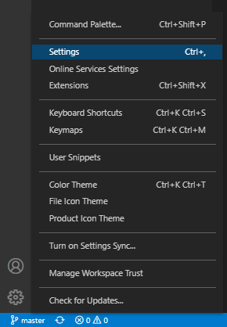
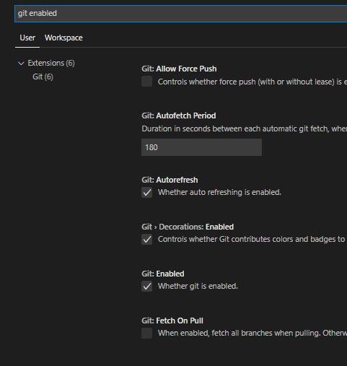
VS Code & Git-Github
VS Code’ da Git in Aktif Hale Getirilmesi
3
1- Ayarlar simgesine tıklanır
2- Settings seçilir
3- Arama bölümüne «git enabled» yazılır
4- Alt tarafa gelen ayarlardaki Git Enabled kutusu işaretlenir.
2
4
1

Slide 47
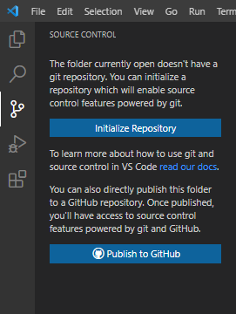
VS Code & Git-Github
5- Bir proje VS Code ile açıldıktan sonra Initialize Repository ile repository oluşturulur. Burada VS Code git init komutunu çalıştırır.
Bu aşamada local version kontrol sistemi kurulmuş olur.
5

Slide 48
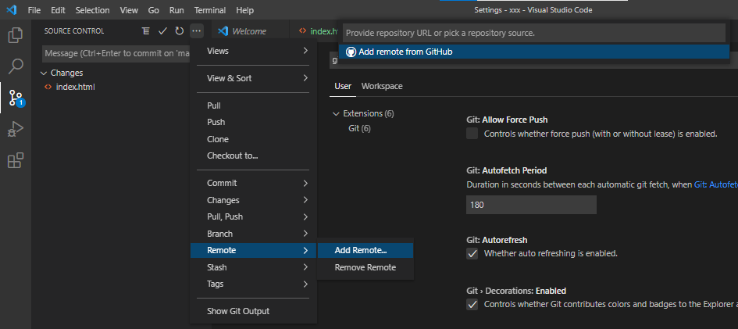
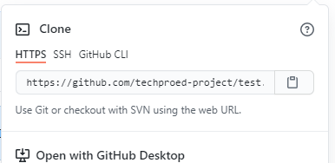

VS Code & Git-Github
Github bağlantısı
6
6- Üç noktaya basılarak menü açılır
7- Remote seçilir
8- Add remote seçilir.
9- Açılan kutuya github hesabından alınan repo url adresi yapıştırılır
10- Reponun ismi yazılır ve enter a basılır
7
8
9
10

